Slide 1



Slide 2
শিক্ষক পরিচিতি
বিপ্লব কুমার দাস
সহকারি শিক্ষক
লুটিয়া সরকারি প্রাথমিক বিদ্যালয়
লোহাগড়া,নড়াইল।

Slide 3
পাঠ পরিচিতি
শ্রেণীঃ২য়
বিষয়ঃবাংলা
পাঠঃছয় ঋতুর দেশ
পাঠ্যাংশঃআমাদের দেশটা কত সুন্দর.........ঋতু হচ্ছে ছয়টি

Slide 4
শিখনফল
শোনাঃ ১.১.১ বাক্য ও শব্দে ব্যবহৃত যুক্তবর্ণের ধ্বনি শুনে
মনে রাখতে পারবে।
১.২.১ পাঠের অন্তর্গত ছোট ছোট বাক্য শুনে বুঝতে পারবে ।
বলাঃ শব্দে ব্যবহৃত বাংলা যুক্তবর্ণের ধ্বনি স্পষ্ট ও শুধ্বভাবে বলতে পারবে।
পড়াঃ১.৪.১ পাঠ্য পুস্তকের শব্দ শুদ্ধ উচ্চারনে পড়তে পারবে। পাঠ্য১.৪.২ পুস্তকের বাক্য প্রমিত উচ্চারনে পড়তে পারবে।

Slide 5
আবেগ সৃষ্টি
ছড়ার মাধ্যমে

Slide 6
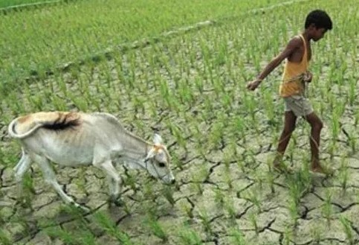
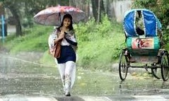
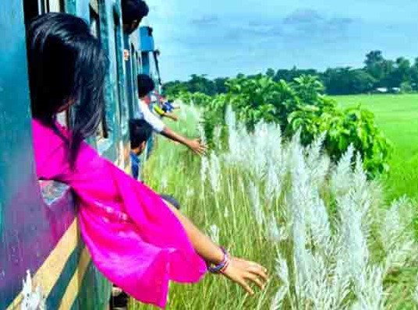
এসো আমরা কিছু ছবি দেখি

Slide 7
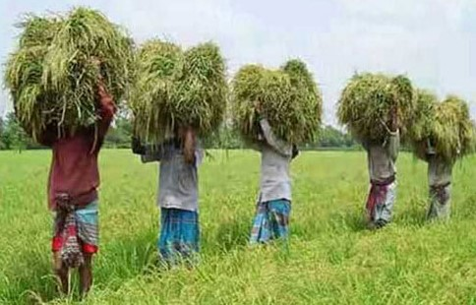
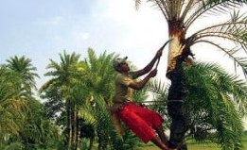
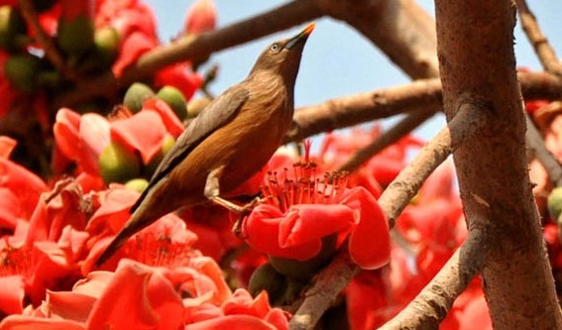

Slide 8
পাঠ ঘোষনা

Slide 9
ছয় ঋতুর দেশ

Slide 10
শিক্ষকের পাঠ

Slide 11
পশ্চিম শ্চ = শ +চ
সপ্তাহ প্ত = প +ত
সন্ধ্যা ন্ধ = ন + ধ

Slide 12
শব্দের অর্থ
রুপালী –রুপার মতো
সন্ধ্যা –দিনের শেষ ও রাতের শুরু হয় যে সময়।
সুন্দর -ভাল

Slide 13
মূল্যায়ন
একাকি বাক্য গুলো পড়তে দেব এবং ঘুরে ঘুরে দেখব।

Slide 14
বাড়ির কাজ
ন্ধ,প্ত,শ্চ যুক্তাক্ষরগুলি দিয়ে তিনটি করে নতুন শব্দ লিখে আনবে।

Slide 15
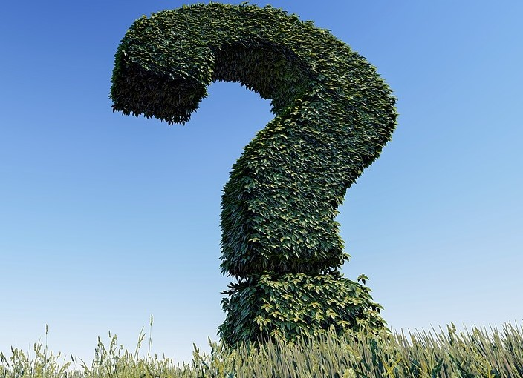

Slide 16

ধন্যবাদ

